Slide 1
Projeto de Visualização de Dados para análise epidemiológica
Mikael M. Coletto e Maria Yury Travassos Ichihara

Slide 2
O que vamos trabalhar hoje
O que é um Projeto de Visualização de Dados epidemiológico
Etapas do Projeto
Etapas de uma Visualização
Documentação

Slide 3
O que é um Projeto de Visualização de Dados Epidemiológico
Assim como qualquer outro projeto, tem começo, meio e fim
Identifica um problema
Trabalha na solução
Entrega um produto

Slide 4
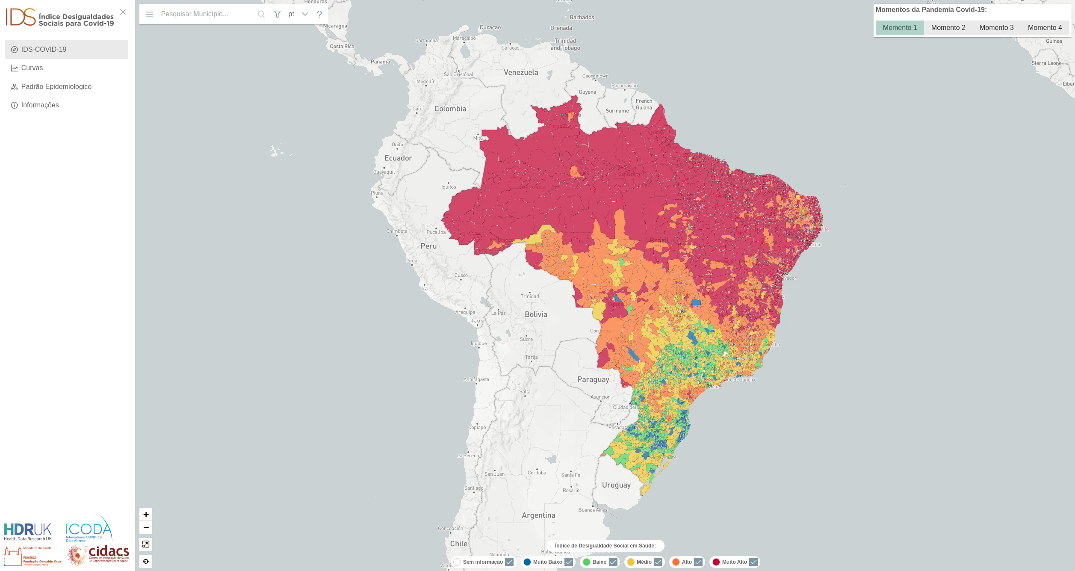
Exemplos: IDS

Slide 5

Exemplos: AppCoorte100M

Slide 6
Introdução do Projeto
Etapa de identificação do problema e revisão bibliográfica
Identificar a relevância do problema
Descrever a situação do problema e delimitar o escopo
Primeiras análises dos dados

Slide 7
Objetivo do Projeto
Definição do objetivo
Escolha das ferramentas e dados a serem utilizados

Slide 8
Entendendo o contexto
Quem
O que
Como
Notes:
Quem é o nosso público alvo? o que eles já sabem do nosso problema? Como eles vão usar a informação que daremos? Qual nosso relacionamento com eles?
O que vai ser transmitido, pensar em qual mensagem vamos passar, qual ideia queremos transmitir, um chamado para ação, uma informação nova para um gestor, um entendimento melhor de um problema. Isso define a forma como vamos usar textos e imagens para a apresentação.
E por fim, como usar os dados que temos para transmitir a mensagem que queremos, lembrar da diferença entre exploração e explanação.
Devemos pensar também na forma de apresentação, técnicas como história de 3 minutos ou Big Idea são formas de estruturar.

Slide 9
Entendendo o contexto
Exploração
Análise inicial
Compreensão própria do analista
Transforma o dado em ideias e conhecimento
Uso próprio do analista dos dados
Explicação
Entrega de resultado
Compreensão dos gestores/público-alvo
Leva o conhecimento aprendido de forma fácil e direta
Uso geral, focado nos gestores/público-alvo
Notes:
Aqui vamos ver um conceito básico entre a diferença de duas coisas que parecem próximas e podem ser confundidas, a exploração e a explicação.
Além disso elas tem tudo a ver com entender o contexto que estamos.
Quando queremos entender um dado, podemos experimentar, testar diferentes tipos de análises e visualizações, usar uma variedade de métricas, etc.
Primeiras ideias e intuições sobre os dados, buscando entender aquela base de dados para responder uma pergunta.
E então partimos para a apresentação dos resultados, de forma palatável, fácil entendimento, direta, de forma que cumpra um objetivo, sempre pensando no público alvo que teremos

Slide 10
Pilares da visualização de dados
Entender o contexto
Escolher a visualização mais efetiva
Eliminar distrações
Focar a atenção na mensagem
Trabalhar no design
Contar uma história

